Slide 1
Subwencja oświatowa
zespół przyrodniczy
Szkoła Podstawowa nr 4 w Luboniu

Slide 2
REZERWA OŚWIATOWA 0,4% to finansowe wsparcie jakie otrzymała Szkoła Podstawowa nr 4 w Luboniu na doposażenie pracowni przedmiotowych.
Dofinansowanie objęło zakup pomocy dydaktycznych i wyposażenia szkolnego niezbędnego do realizacji podstawy programowej w pracowni biologicznej, geograficznej, chemicznej i fizycznej.

Slide 3
“Pogoda i klimat”
Uczniowie na przyrodzie i geografii poznawali przyrządy do pomiaru pogody a nawet samodzielnie zbudowali klasową stację meteorologiczną. Uczniowie badali pogodę w różnych porach roku. Podczas pracy z modułem były prowadzone obserwacje składników pogody a następnie miała miejsce ich analiza. Uczniowie dowiedzieli się jak powstają prognozy pogody, próbowali tworzyć własne. Pomocne podczas pomiarów i obserwacji okazały się karty pracy, scenariusze zajęć oraz podręczniki.
Pomoce dydaktyczne pozwoliły m.in. na realizację ciekawych zajęć w terenie. Uczniowie lepiej zapamiętywali treści, kiedy stosowane były metody aktywnego zastosowania wiedzy i wymagające przetwarzania informacji.

Slide 4
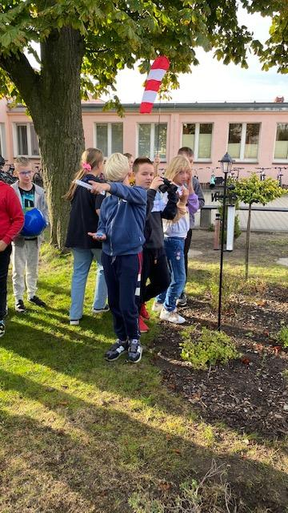
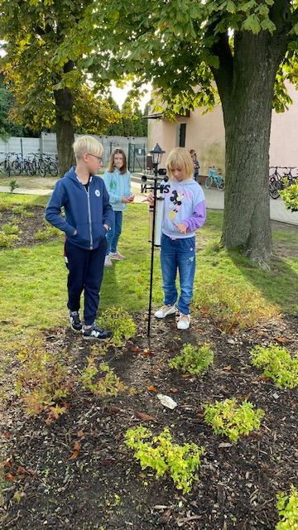
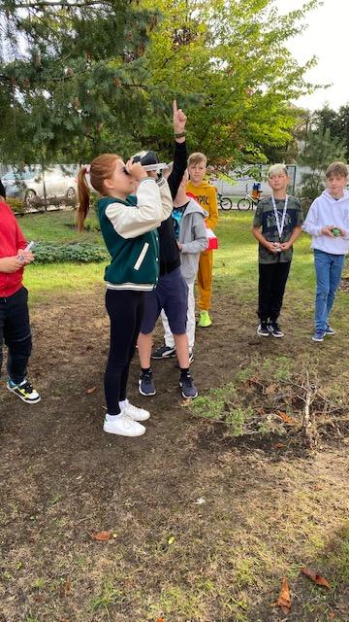

Slide 5
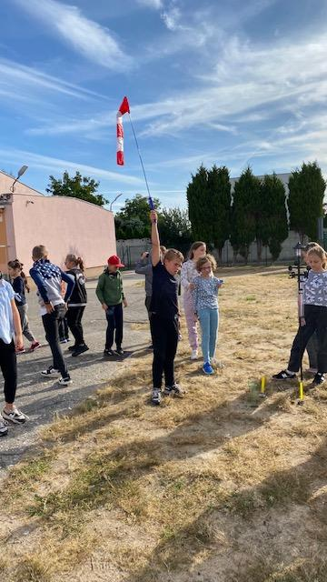
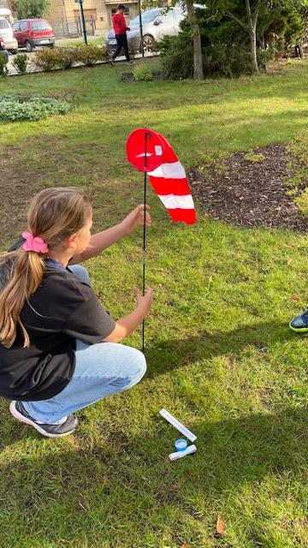
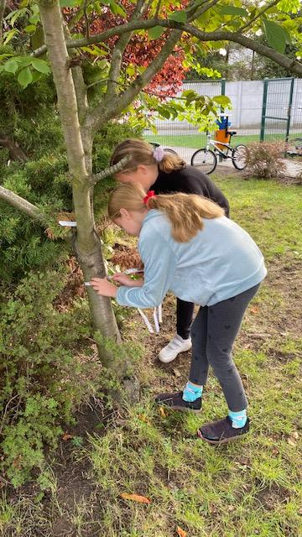

Slide 6
Z pomocy korzystają też klasy 1-3…
Pomoce dydaktyczne wykorzystujemy również w edukacji wczesnoszkolnej. Oglądanie, dotykanie, poznawanie w czterech wymiarach pozwala uczniom lepiej zrozumieć omawiane zagadnienia. Dzieci chętniej pracują, wykazują większe skupienie i chęć aktywnego udziału w lekcji, tj. zadawania pytań,dedukcji.
Dzięki wykorzystaniu stacji badawczej skuteczniej zapamiętały kierunki geograficzne, z łatwością określały warunki panujące w pogodzie w określonej porze roku.
Miały możliwość dokonywania pomiarów. Każdorazowe wykorzystanie pomocy na pewno wzmocnia wartość lekcji, a nasi uczniowie łatwiej zapamiętują wprowadzane pojęcia.

Slide 7
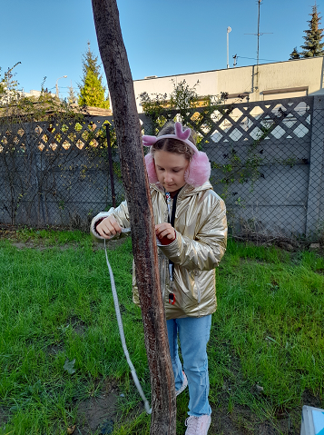
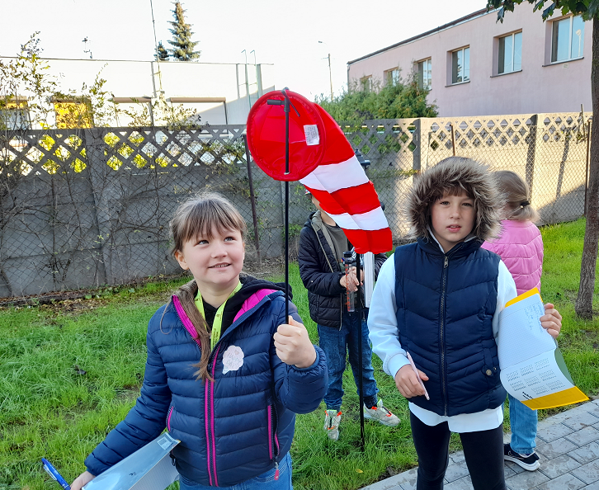

Slide 8
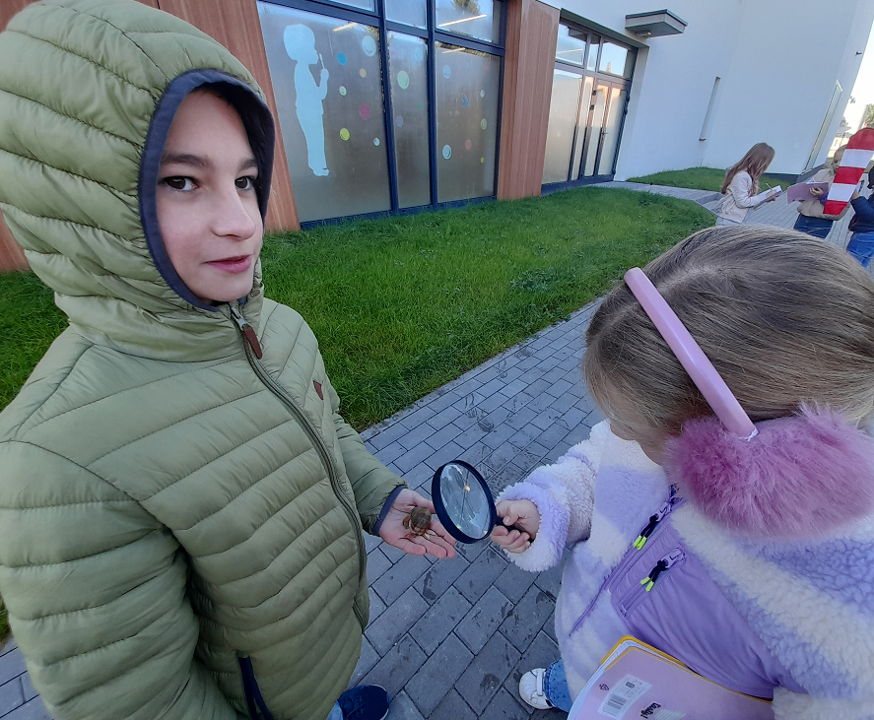

Slide 9
“ Ziemia i kosmos”
„Ziemia i Kosmos” to zestaw pomocy dydaktycznych, który był wykorzystywany do realizacji podstawy programowej z geografii i przyrody. Uczniowie poznawali pojęcia związane z Wszechświatem oraz wpływu Słońca i Księżyca na życie i działalność człowieka. Dzięki eksperymentom i pokazom uczniowie łatwiej zrozumieli jak powstają fazy Księżyca, pory roku czy dzień i noc. Wykorzystując modele uczniowie demonstrowali ruch obrotowy i obiegowy. Na lekcjach wykorzystywane były plansze magnetyczne, nadmuchiwany globus, plansze, elementy konstrukcje np. do przygotowania schematu zaćmienia Słońca, zaćmienia Księżyca czy modelu Układu Słonecznego. Dużym wsparciem dla nauczyciela były interaktywne zasoby do wykorzystania na tablicy interaktywnej np. symulacje, ćwiczenia interaktywne, karty pracy. Uczniowie podczas zajęć mieli do dyspozycji podręczniki.
Lekcje z zestawem udowodniły, że uczniowie najlepiej uczą się poprzez praktyczne działanie.

Slide 10
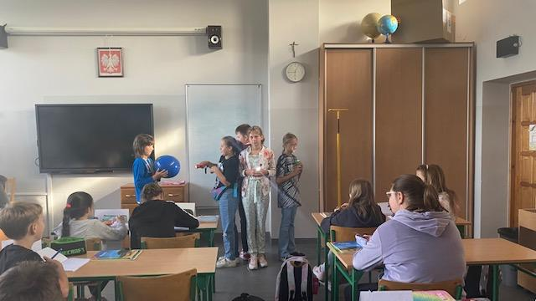
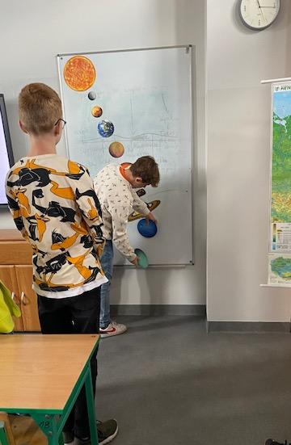

Slide 11
Teleskop
Doskonałym uzupełnieniem zestawu “ Ziemia i kosmos” jest teleskop. Pozwala on na obserwacje ciał niebieskich i jest dla uczniów uatrakcyjnieniem lekcji.

Slide 12
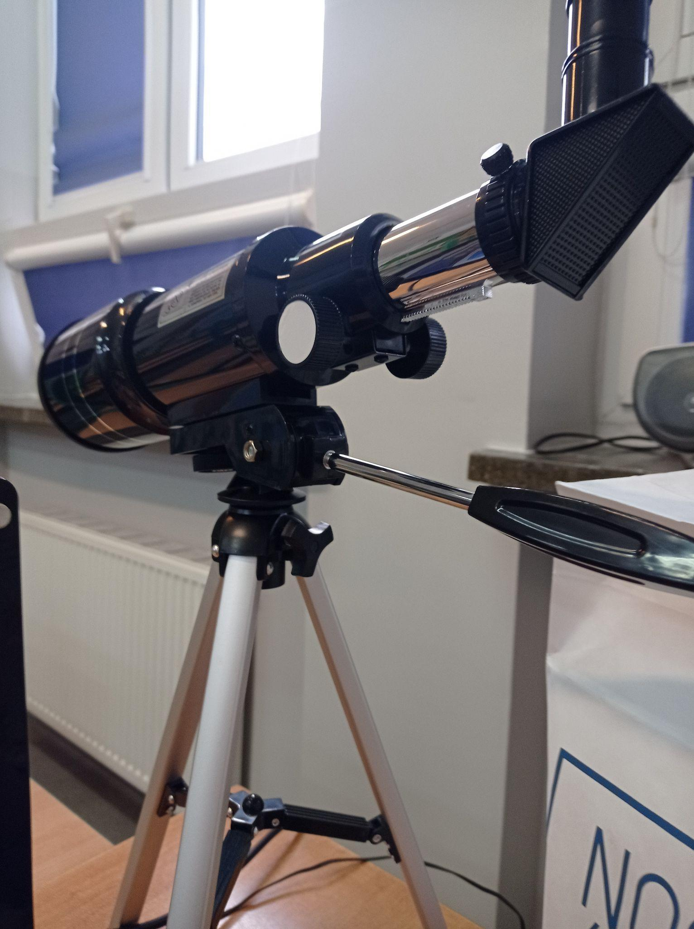

Slide 13
Mozabook
MozaBook to kolejna pomoc w które zostały wyposażone pracownie w SP 4 w Luboniu. Oprogramowanie prezentacyjne zaprojektowane na monitor interaktywny zawiera wiele modeli 3D, filmy wideo, materiały dźwiękowe oraz zadania m.in. z geografii, biologii, fizyki, chemii, matematyki. Tematyczne aplikacje, gry i modele 3D przykuwały uwagę uczniów i ułatwiały zrozumienie omawianych treści. Modele są przestrzenne dlatego rozwijają wyobraźnię przestrzenną i pozwalają wyobrazić sobie np budowę benzyny czy wątroby. Modele 3D można obracać i zmieniać ich rozmiar, a większość z nich zawiera narrację z wbudowaną animacją. Materiały pozwalają uczyć się w oparciu o różne style uczenia się- to ciekawa forma nauki dla słuchowców i wzrokowców.

Slide 14
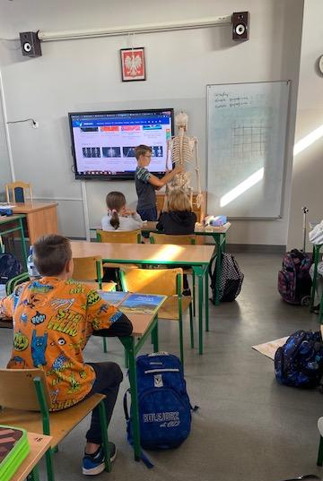
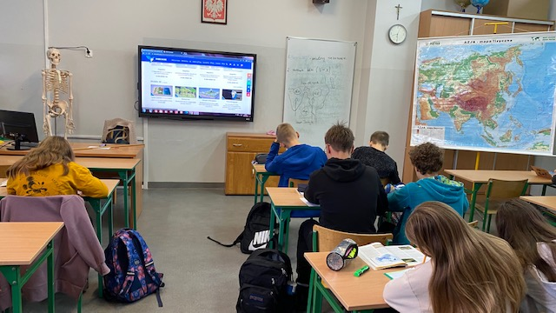

Slide 15
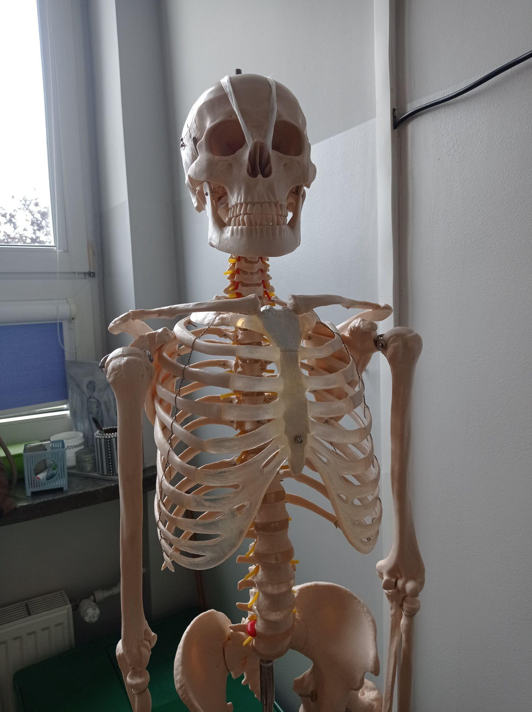
Model szkieletu człowieka
jest doskonałą pomocą
na lekcjach przyrody,
biologii i uzupełnieniem
np do mozabooka.

Slide 16
Pehametr
Pehametr jest zaopatrzony w czujnik, tzw. elektrodę, którą zanurza się w badanym roztworze. Na wyświetlaczu urządzenia pojawia się wartość pH. Uczniowie podczas lekcji mogli badać pH czyli określali odczyn różnych produktów z najbliższego otoczenia np. ocet, roztwór soli kuchennej, mydło,woda, mleko.

Slide 17
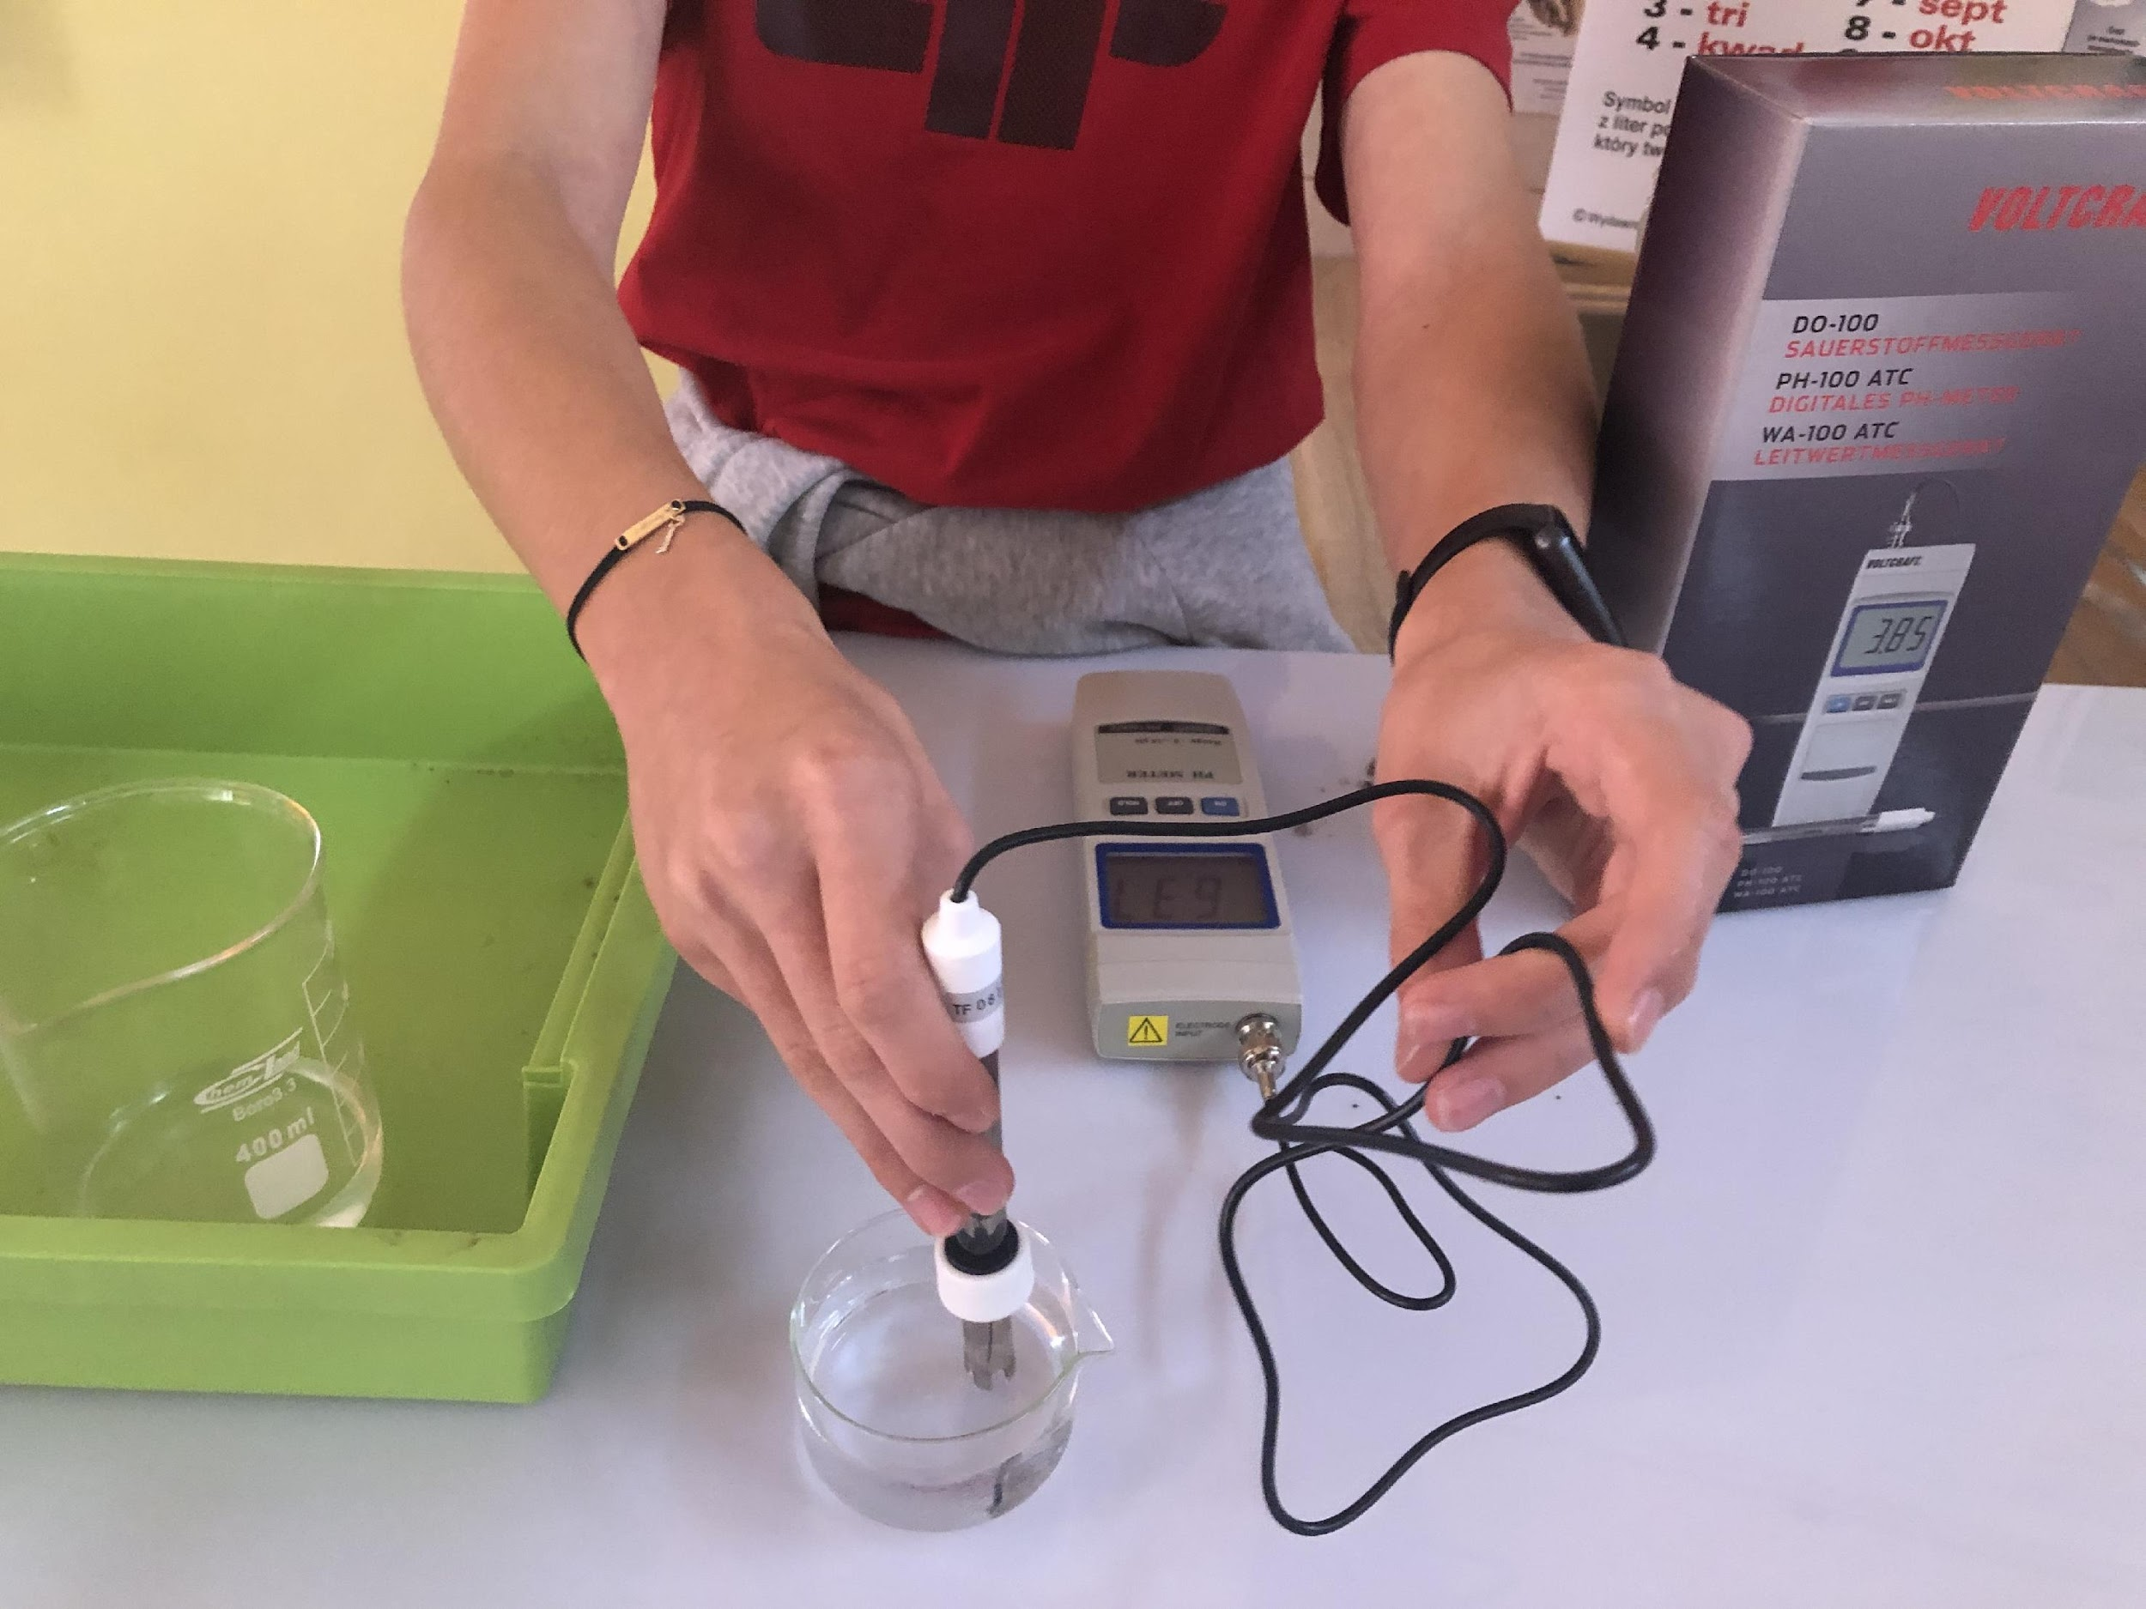

Slide 18
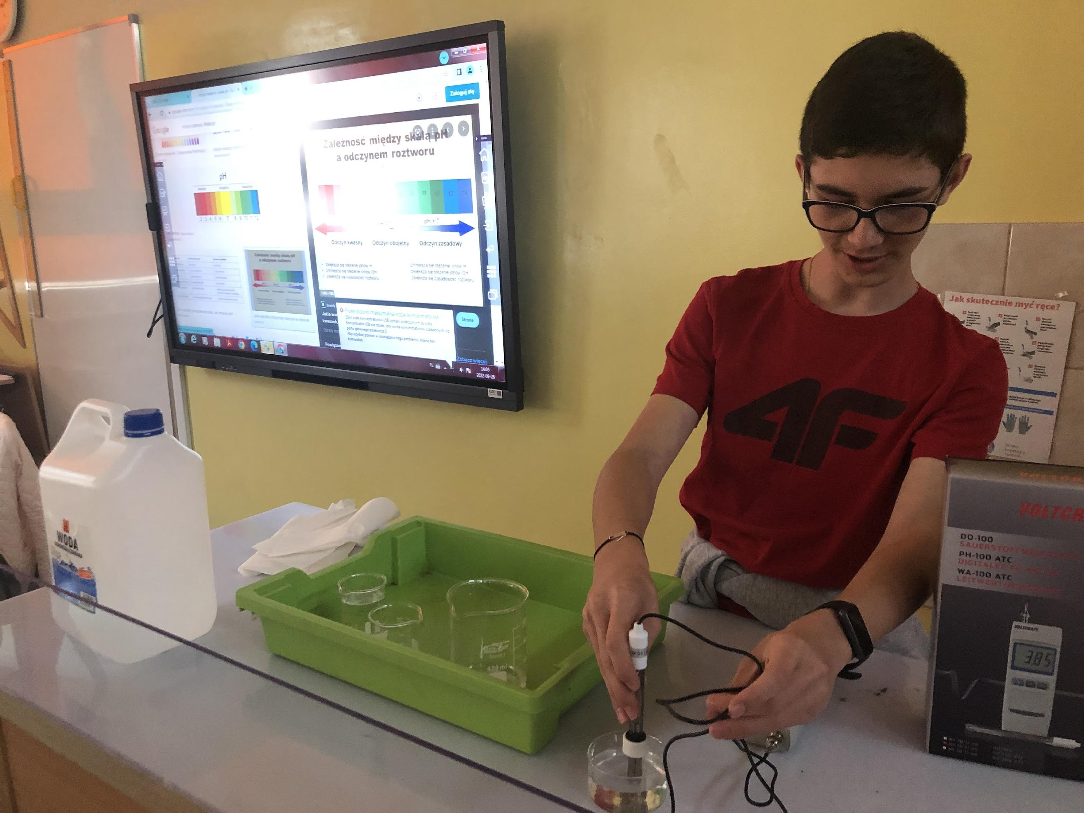
Urządzenie pozwoliło na realizację ciekawych zajęć.
Uczniowie lepiej mogli zrozumieć i zapamiętać
treści podstawy programowej.
Takie zajęcia pokazują praktyczne zastosowanie nauki
oraz pozwalają lepiej przyswoić materiał.

Slide 19
Tory do badań ruchu
Tory do badań różnych rodzajów ruchu pozwoliły urozmaicić lekcję. Uczniowie chętniej wykonują zadania, gdy mogą sami wykonać pomiary. Dzięki pomocom dydaktycznym mogli lepiej zrozumieć zagadnienia i utrwalić materiał.

Slide 20
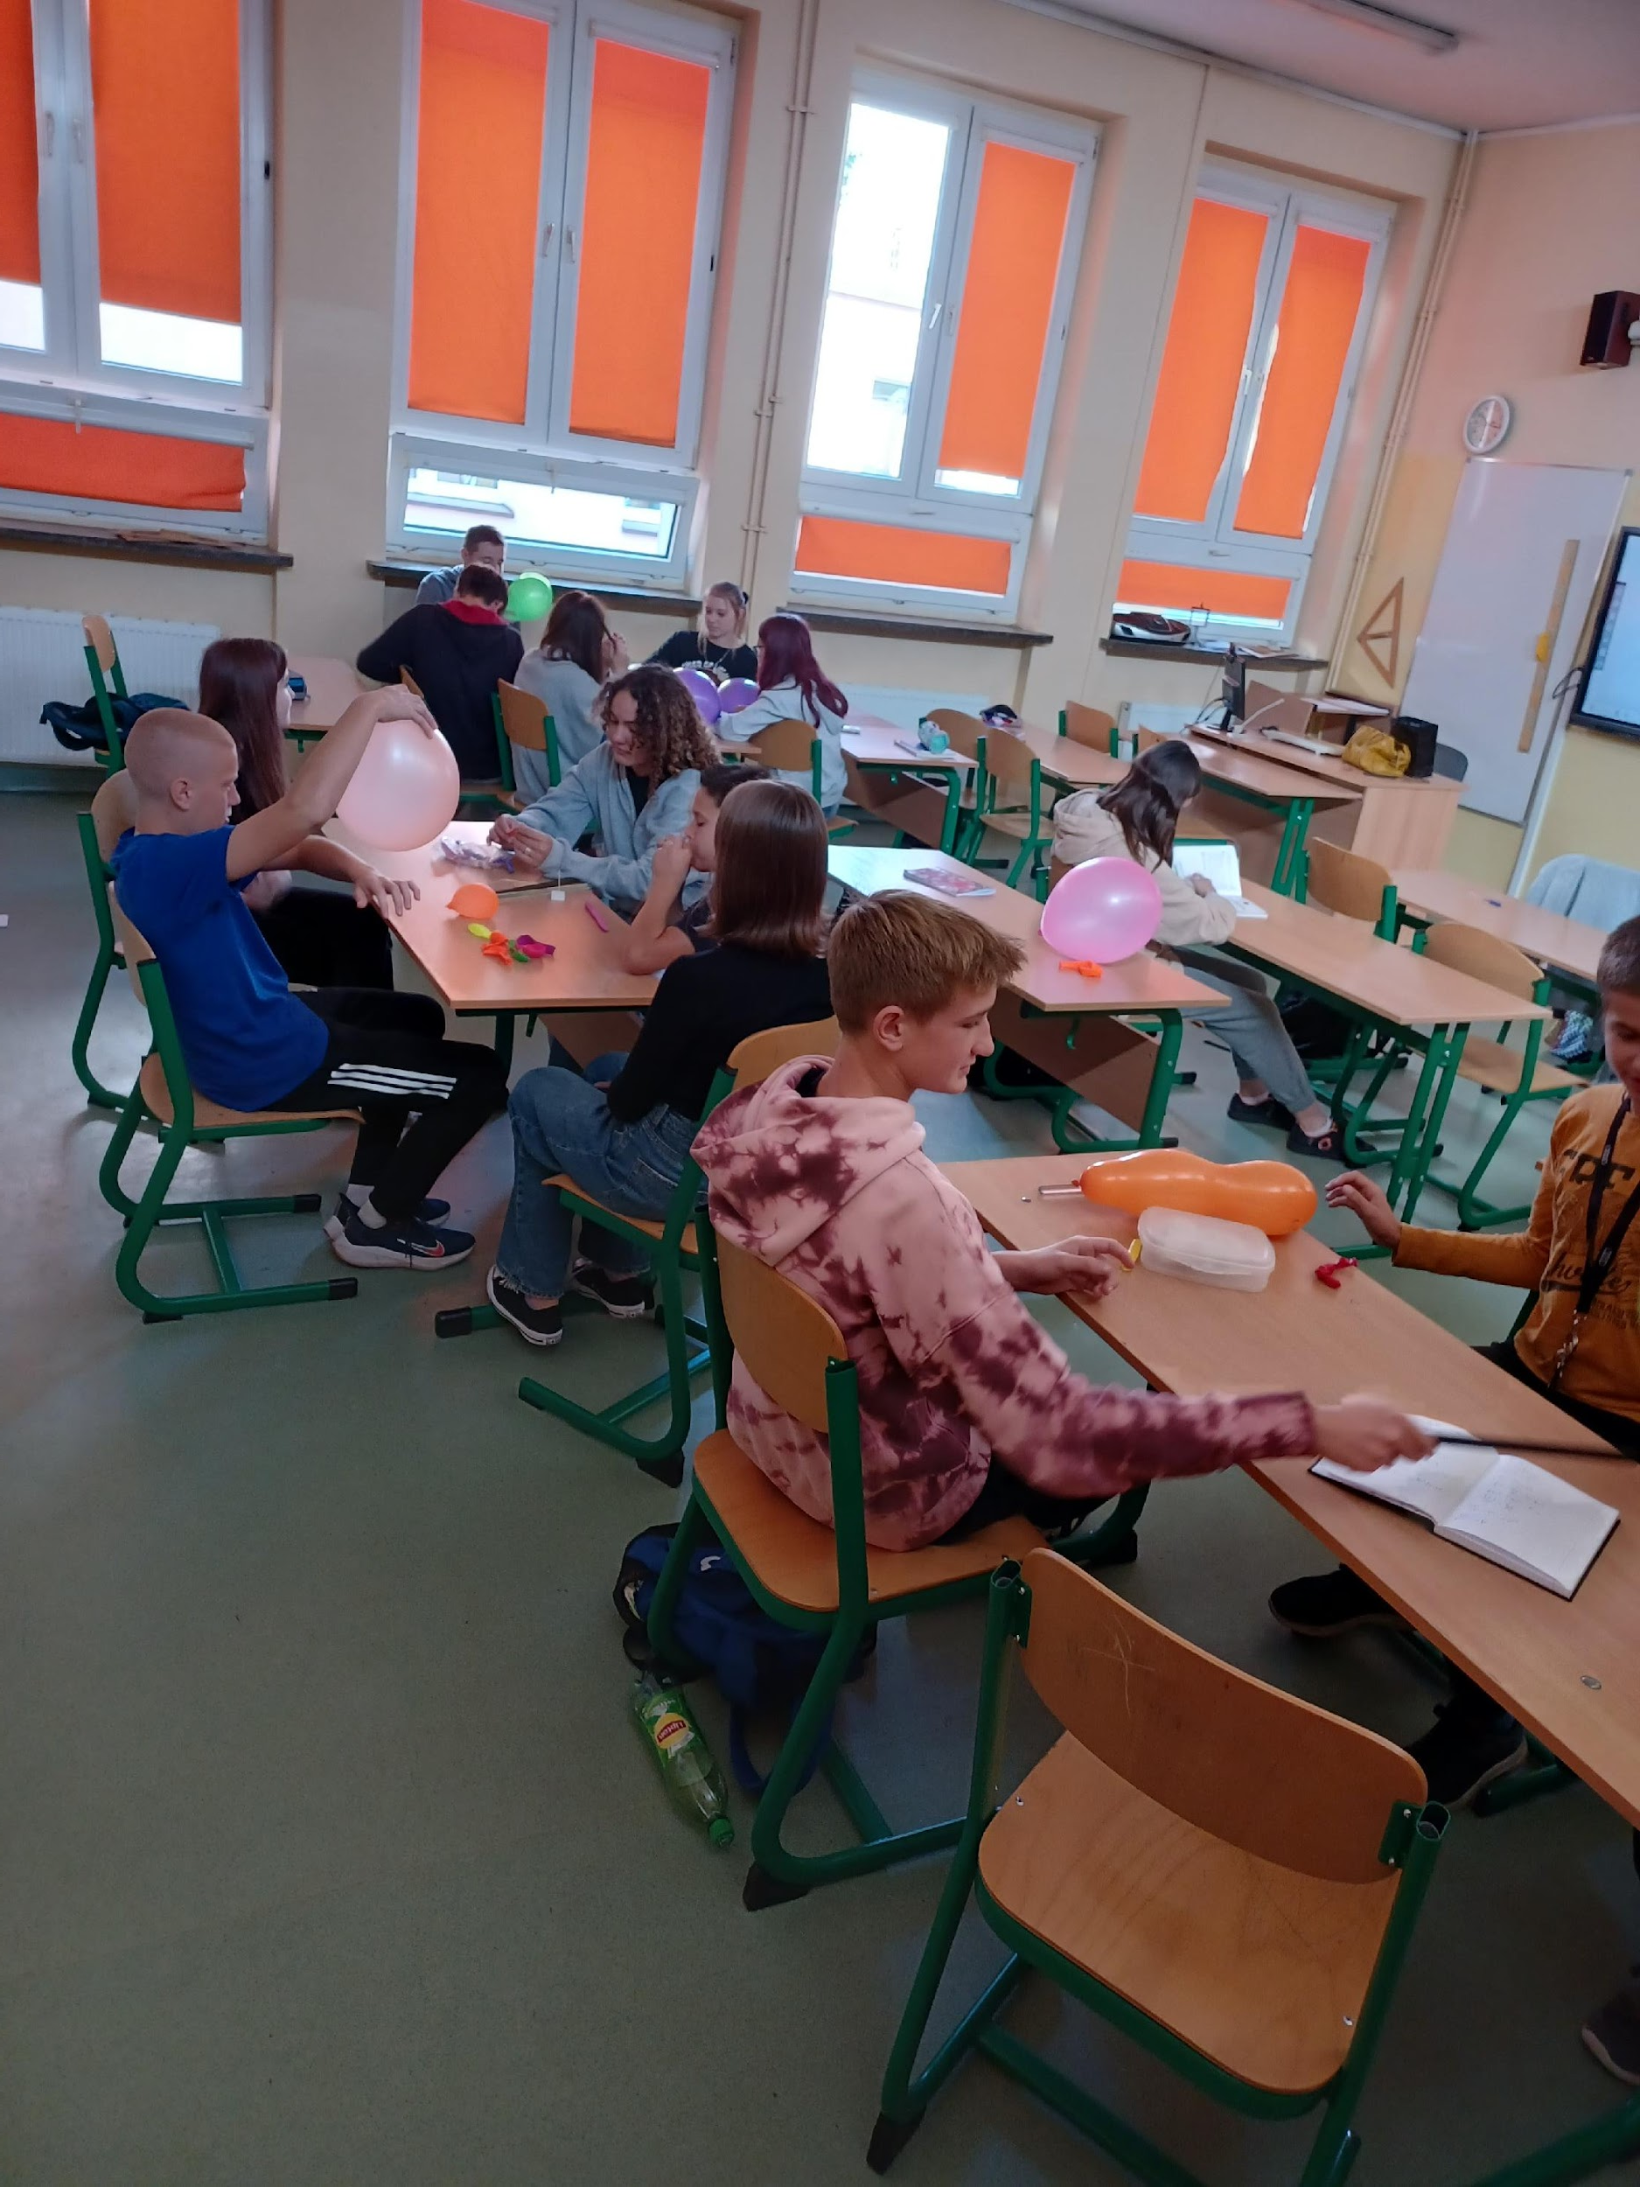
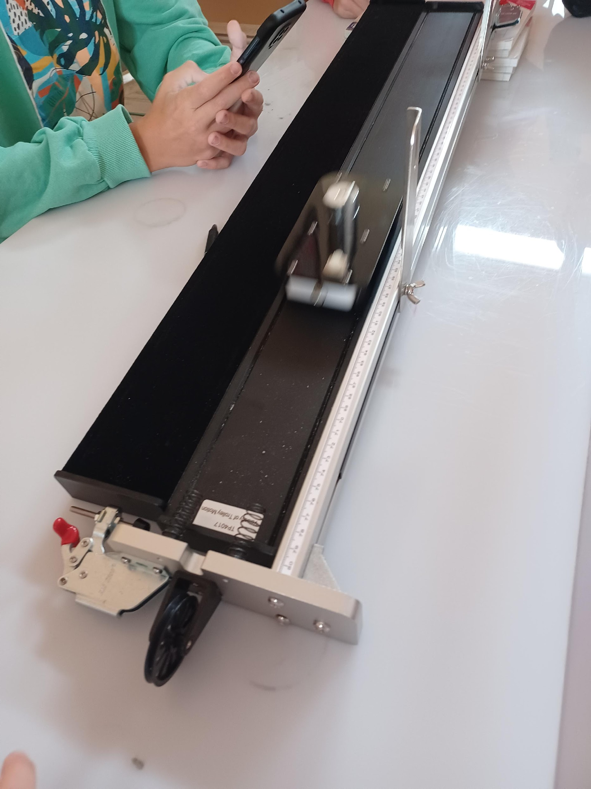

Slide 21
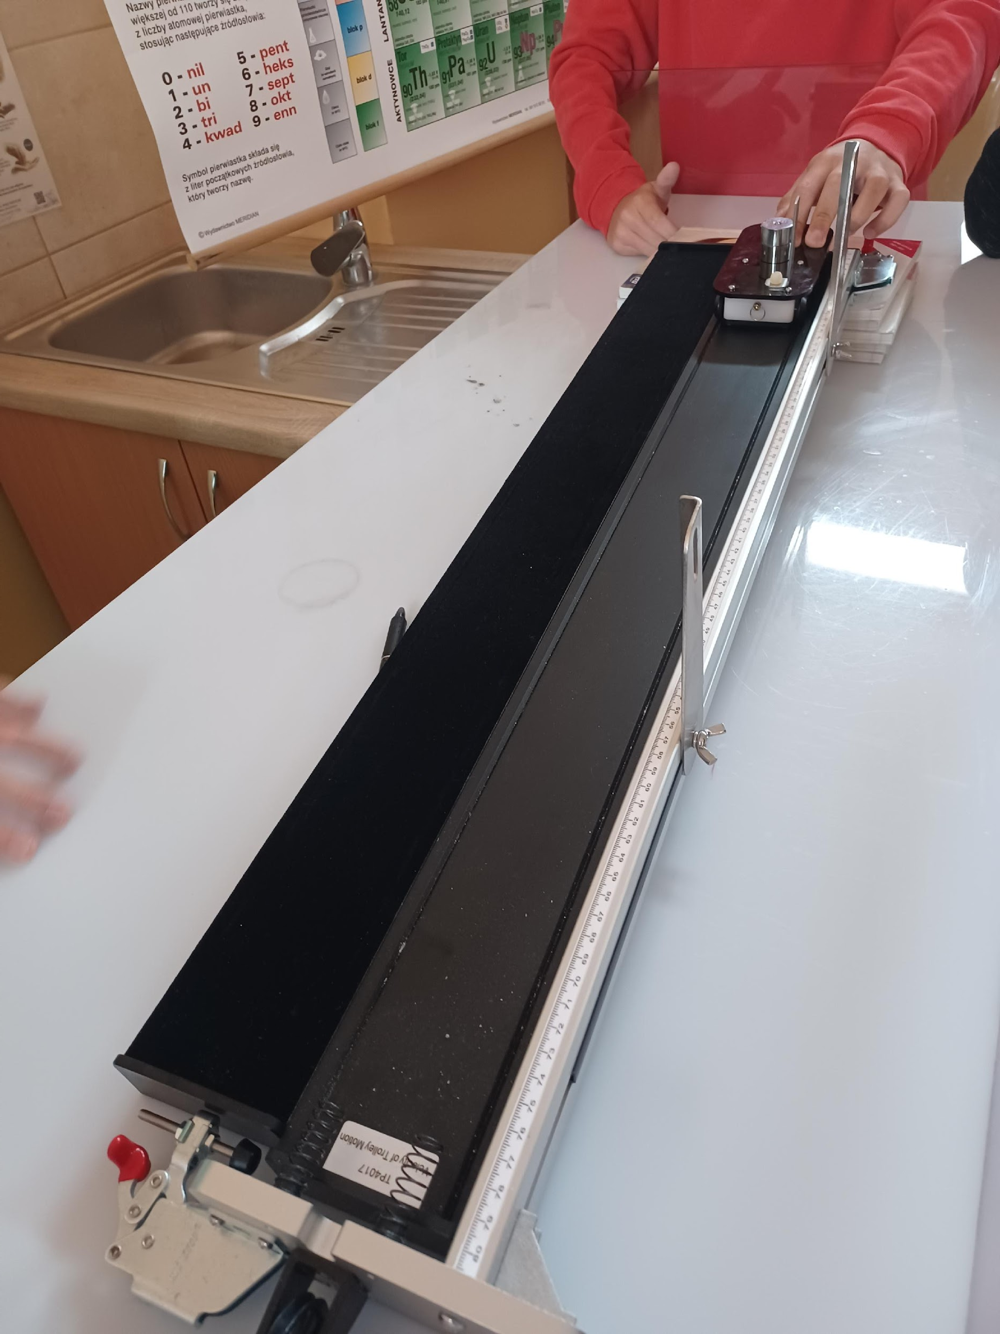
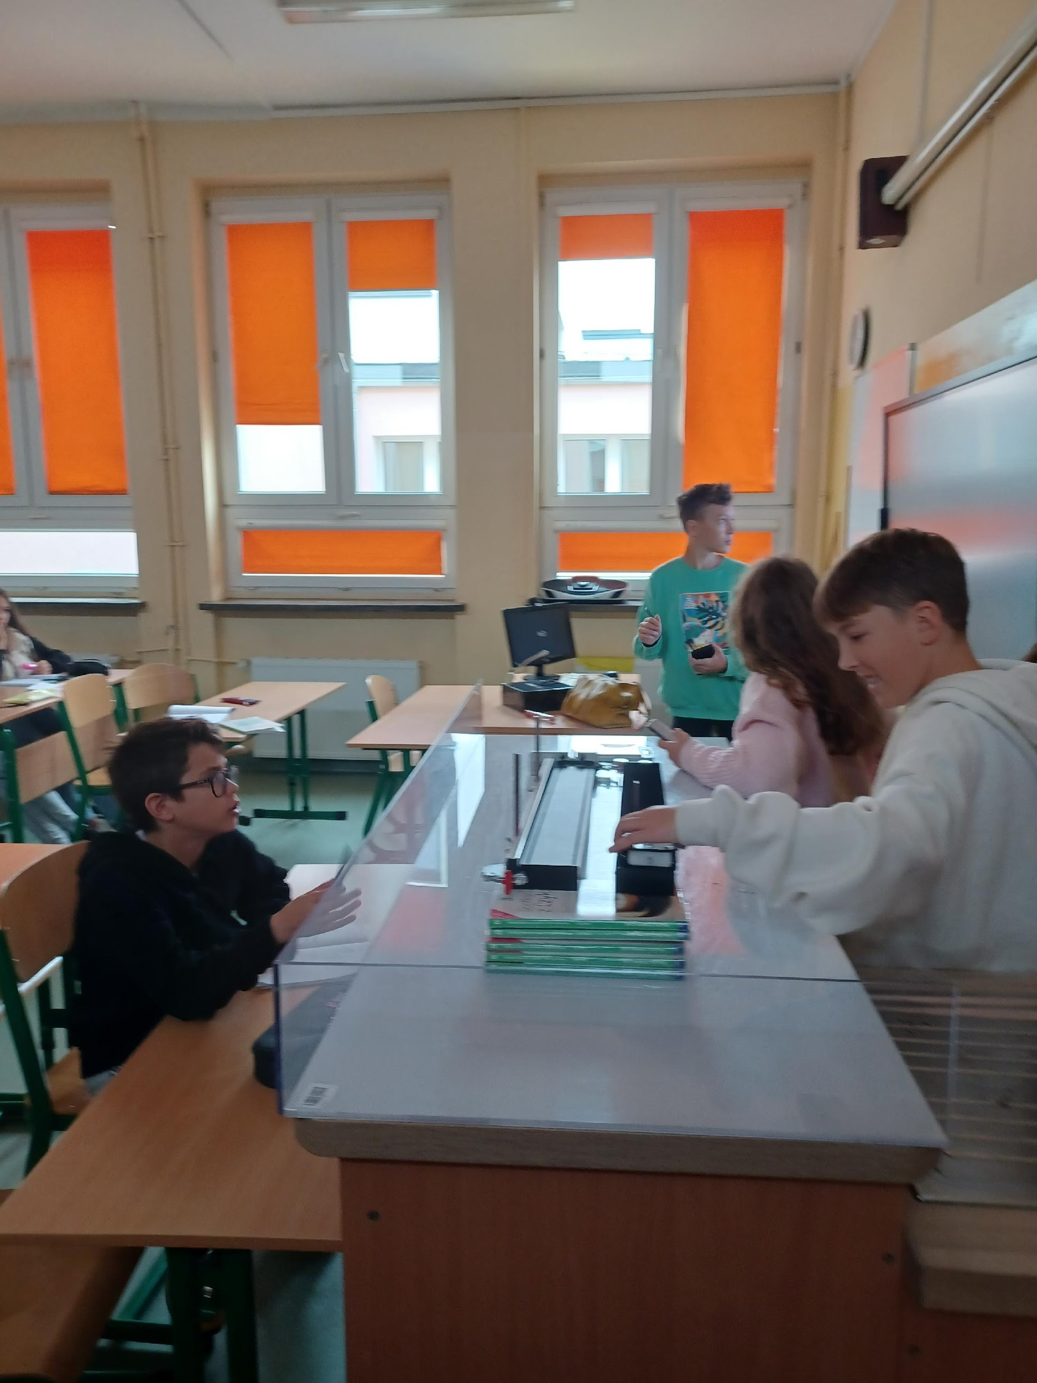

Slide 22
Mikroskop
Dla uczniów mikroskop jest atrakcyjną formą obserwacji biologicznej. Wśród kilku zakupionych mikroskopów znajduje się także mikroskop z kamerą, która umożliwia pokazanie obrazu preparatu w dużym formacie na tablicy interaktywnej. Obserwacje mikroskopowe i nauka mikroskopowania są dla uczniów nie tylko przyjemnością pomagają zapamiętać trudniejsze zagadnienia z zoologii.

Slide 23
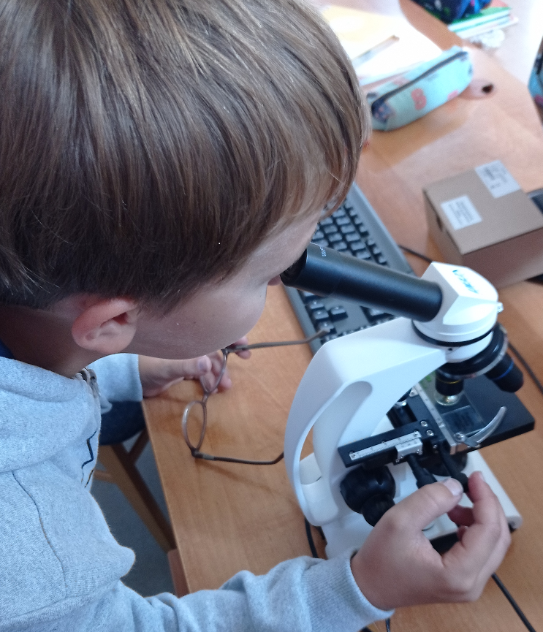
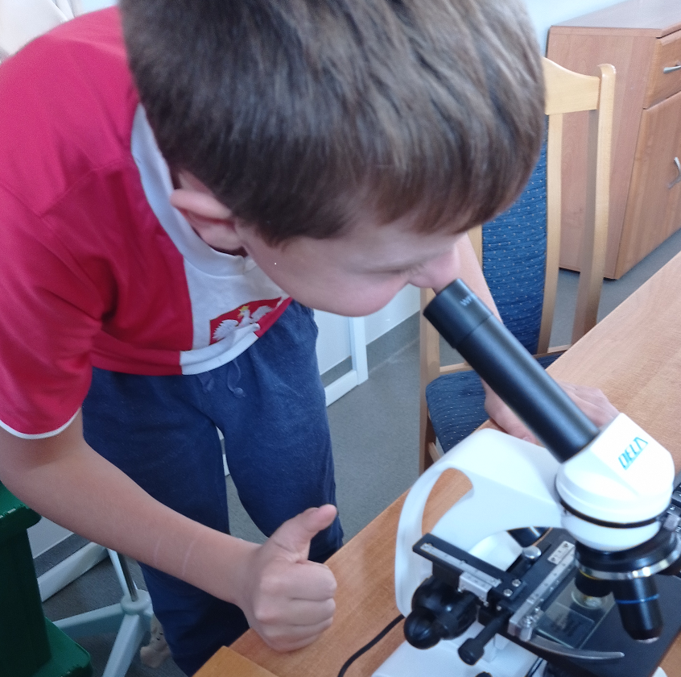

Slide 24
